Slide 1
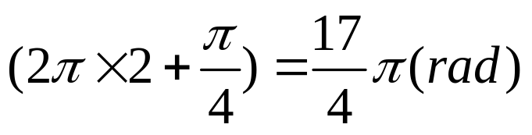
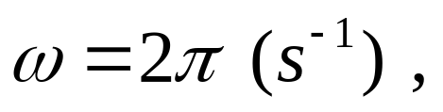


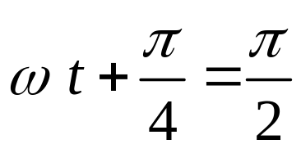
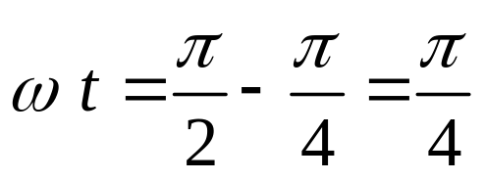
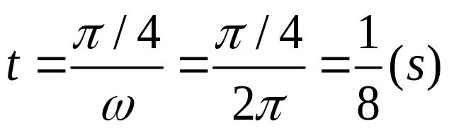
1. 一质点作谐振动, 振动方程为x = 6cos ( 8πt +π/5 ) cm， 则t = 2秒时的相位为 ， 质点第一次回到平衡位置所需要的时间为
17π/4 (rad)
1/8(或0.25)s
[解]
t=2s时，相位是
t
ω
x = 6cos ( 2π t +π/4 )
ω
比较
x = Acos ( ω t + ϕ )
ωt
t =0
π/4
得
o
x₀
x
质点第一次回到平衡位置时
∴

Slide 2
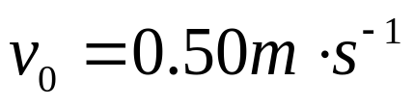
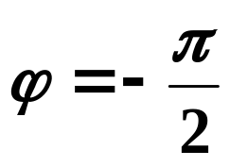
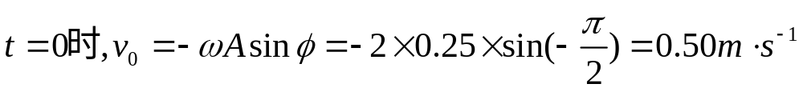
2.一质量为0.1kg的质点作谐振动，其运动方程为:
x =0.25 cos(2t－π/2)(m)。
则质点的初速度
已知A=0.25m, ω = 2s⁻¹,
解
由 位移

Slide 3
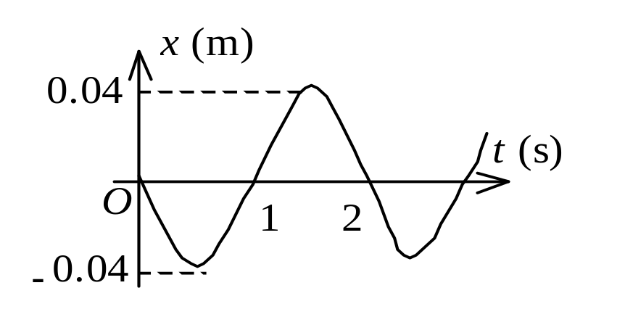

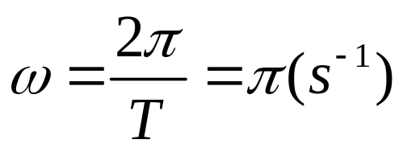
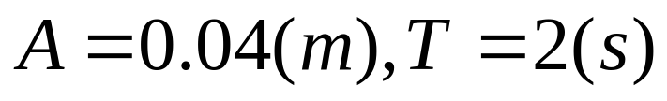
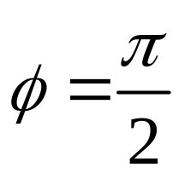
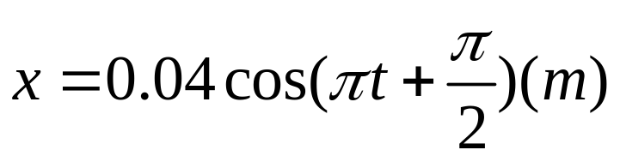
3、一简谐振子的振动曲线如图所示，则以余弦函数
表示的振动方程为
解：振动方程
由图可以得到：
t=0时，振子由平衡位置向负向运动，因此初相位：
振动方程为：

Slide 4
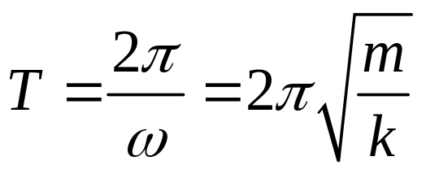
二、选择：
1、将一个弹簧振子中的物体分别拉离平衡位置1cm和
2cm后，由静止释放（弹性形变 在弹性限度内），
则在两种情况下物体作简谐运动的( C )
(A) 最大速度相同； (B)振幅相同；
(C)．周期相同； (D)最大加速度相同
解：偏离平衡位置的最大位移为振幅，故（B）错。
振幅不同则受的最大拉力不同，则最大加速度
不同,故(D)错。
振幅不同则势能的最大值不同，转化成的最大动能
也就不同，因此最大速度不同，故（A）错
振动周期：

Slide 5
2、对一个作简谐振动的物体，下面说法正确的是（ C ）
物体处在运动正方向的端点时，速度、加速度都达到正的最大值；
(B) 物体位于平衡位置且向负方向运动时，速度和加速度都为零；
(C) 物体位于平衡位置且向正方向运动时，速度最大，加速度为零；
(D) 物体处在负方向的端点时，速度最大，加速度为零。
速度为零，加速度最大
加速度为零，速度最大
速度为零，加速度最大

Slide 6
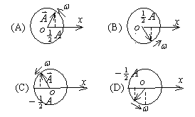
3、一个质点作简谐振动，振幅为A，在起始时刻质
点的位移为A/2, ，且向x轴的正方向运动，代表此
简谐振动的旋转矢量图为（ B ）
解：起始时刻质点的位移为A/2, 则对应(A)和(B)
向x轴的正方向运动，则选择（ B ）

Slide 7
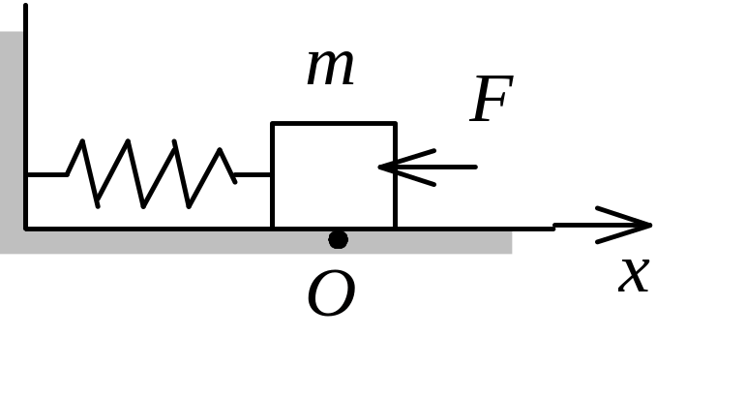
三、计算题.
如图，有一水平弹簧振子，弹簧的劲度系数
k=16N/m，重物的质量m=4kg, 重物静止在平衡
位置上．设以一水平恒力F = 10 N 向左作用于物体
（不计摩擦），使之由平衡位置向左运动了0.05 m时
撤去力F．当重物运动到左方最远位置时开始计时，
求物体的运动方程．

Slide 8
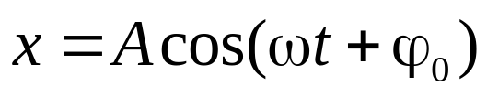
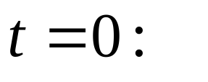
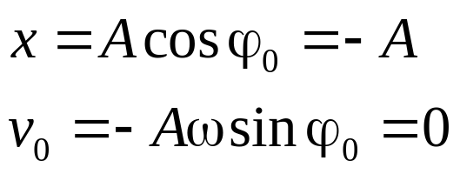
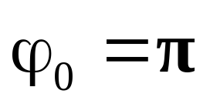
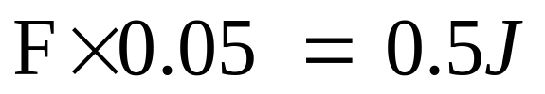
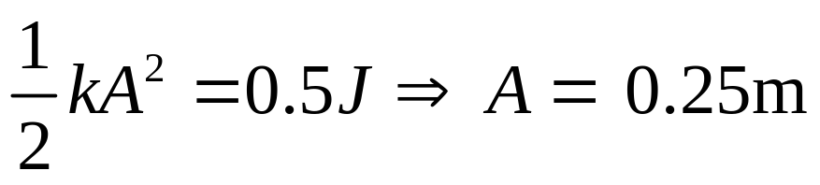
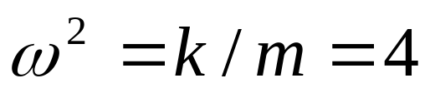
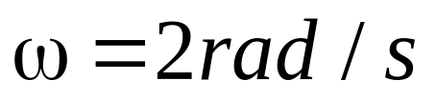
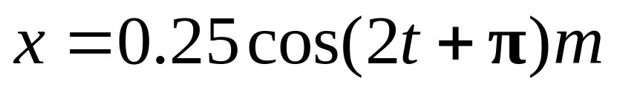
解：振动方程
．
弹簧的能量:
当物体运动到左方最远位置时：
振动方程 ：

